Slide 1
KONSEP & DEFINISI
LAHAN

Slide 2
Land=lahan, soil = tanah
Lapisan tanah
Land= lahan
Bagian dari bumi yang tidak tertutup oleh air

Slide 3
Landscape= bentang alam

Slide 4
Urban landscape
Frankfurt

Slide 5
Rural landscape
Di New Zealand

Slide 6
Landform = bentuk lahan
Penampakan fisik yang terdiri atas unit geomorfologis, dan dinamakan berdasarkan bentuk permukaannya dan lokasi dari bentang alamnya sebagai bagian dari dataran yang merupakan bagian dari topografi.
Bentuk lahan termasuk bentang laut, badan air, lautan, serta pertemuan daratan dan lautan seperti teluk dan semenanjung

Slide 7
landform

Slide 8
landform
Levee= tanggul alam
Confluence= pertemuan badan air
Delta = endapan di muara sungai
Estuary= badan air air tawar + air laut
Tributary: anak sungai
Billabong(Aus)

Slide 9
Land cover = tutupan lahan
Land cover = tutupan lahan :
Material fisik di atas permukaan bumi
Contoh:
Rumput, pepohonan, air, aspal, bangunan
Informasi land cover dari:
Survey lapangan langsung
Foto udara
Citra satelit

Slide 10
Land cover dunia

Slide 11
Peta land cover

Slide 12
Land cover change
http://web.ntpu.edu.tw/~shuli/PUGEC_07Casestudy_3.htm
Di Taipei-Taoyuan

Slide 13
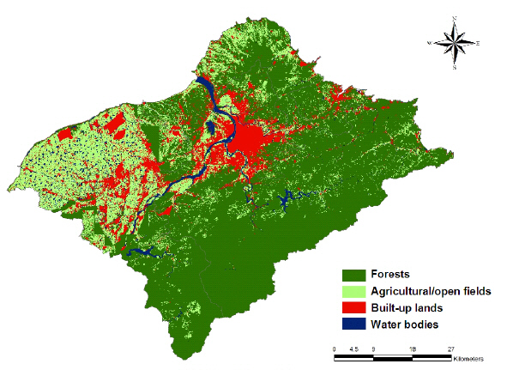
1971

Slide 14
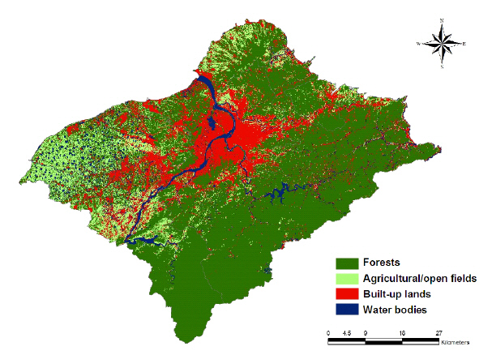
1990

Slide 15
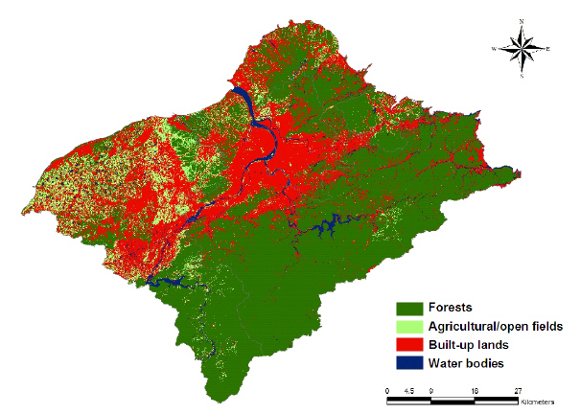
2006

Slide 16
Land use
Penggunaan lahan
Lahan digunakan untuk dimanfaatkan

Slide 17
Land use = guna lahan

Slide 18
Land use = guna lahan
Guna lahan Kota Westborough

Slide 19
Rencana guna lahan

